Slide 1

Assemblée plénière du conseil de quartier
Saint-Denis - Paradis
Mardi 26 novembre 2024
Ecole Martel – André et Clémence Baccary

Slide 2

Ordre du jour
19h00 – 19h15 : Introduction
19h15 – 19h35 : Vote des budgets du conseil de quartier
19h35 – 20h15 : Discussion autour des nouveaux usages dans le quartier
20h15 – 20h45 : Discussion autour de la vie commerciale et économique du quartier
20h45 – 20h55 : Conclusion
20h55 : Clôture de la réunion plénière

Slide 3
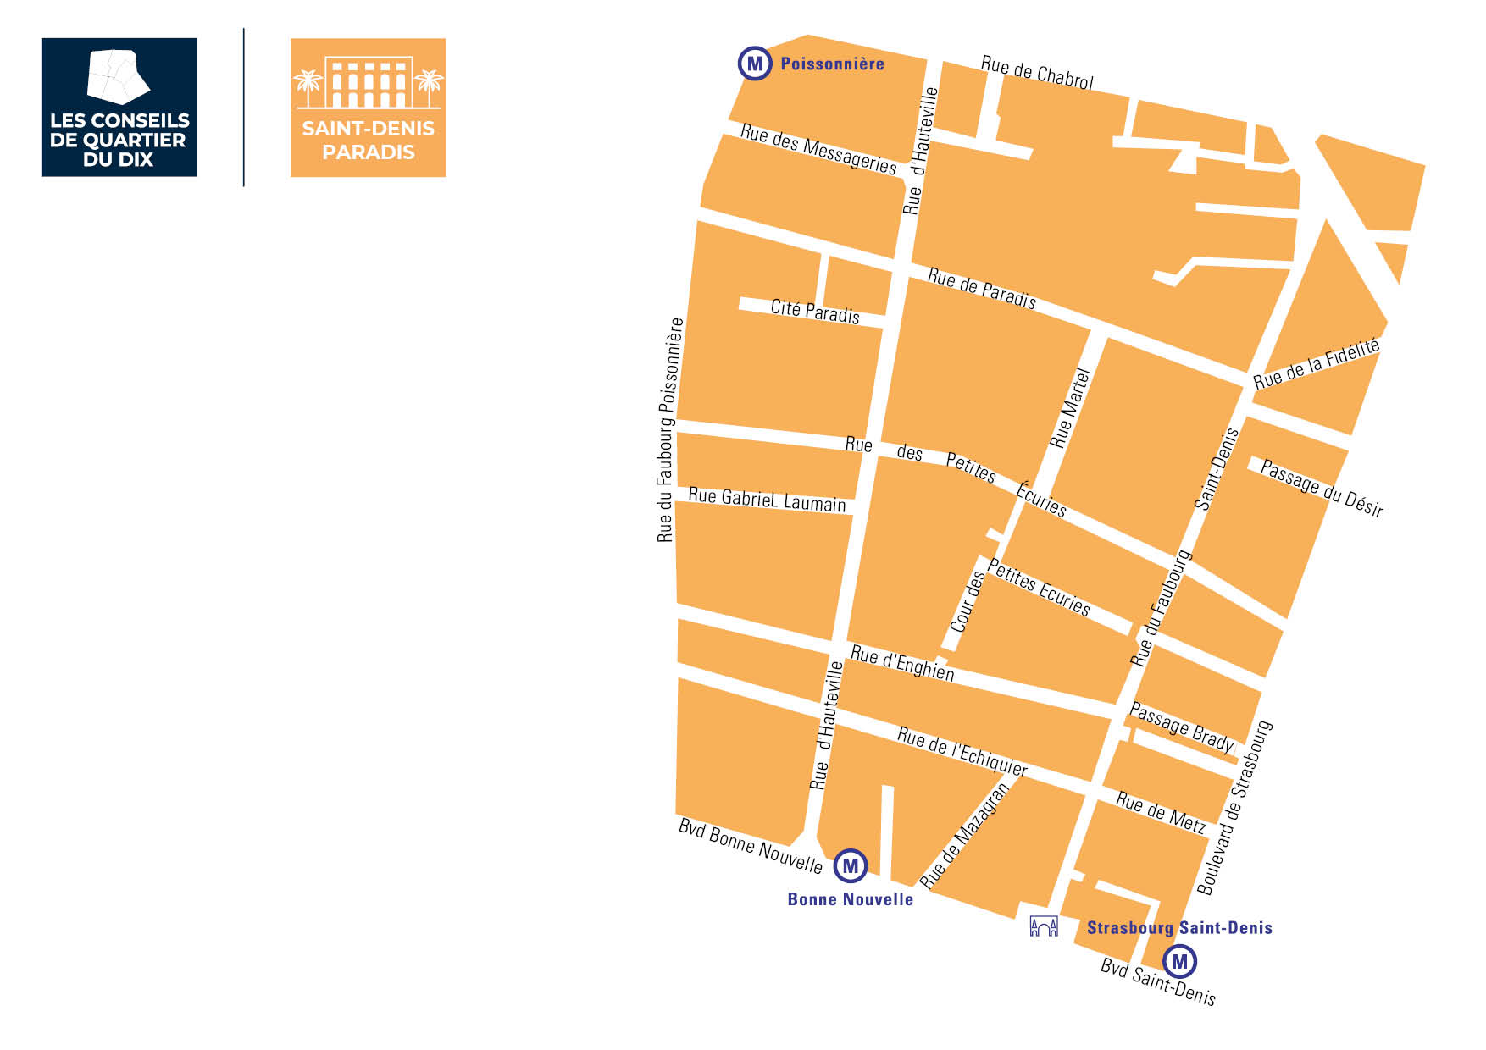
Le Conseil de quartier Saint-Denis - Paradis
Le conseil de quartier est un espace de dialogue et d’échanges ouvert à tou.te.s les habitant.e.s et les usager.ère.s du quartier.
Une équipe d’animation bénévole anime les réunions plénières et suit la réalisation des projets votés.
Le conseil de quartier est doté de budgets annuels :
budget d’investissement : 8 264€
budget de fonctionnement : 3 306€

Slide 4
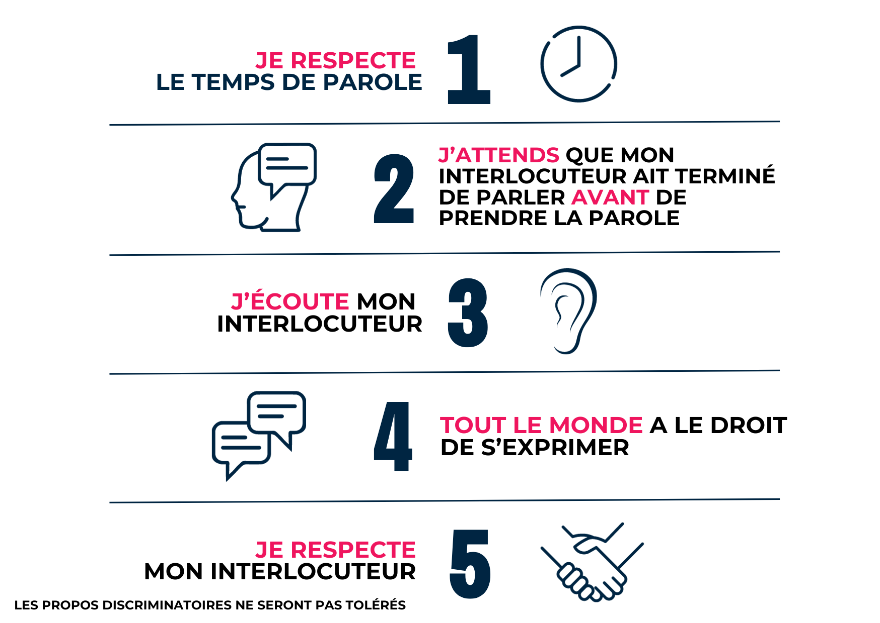
Les règles de discussion

Slide 5
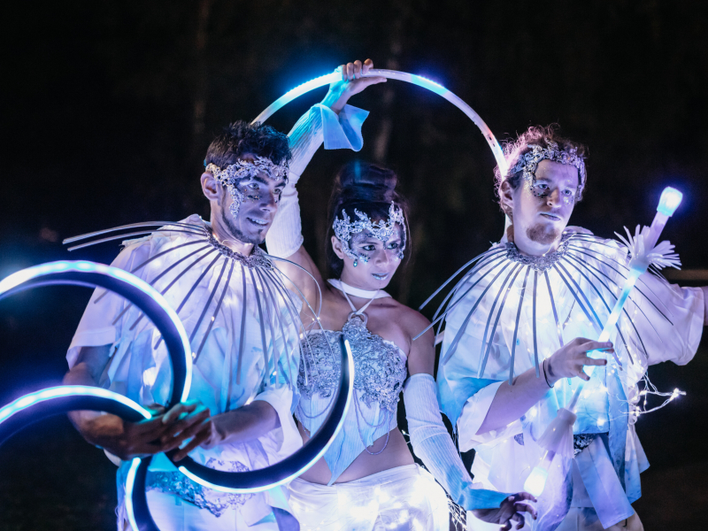
Vote des budgets
Installation d’une boite à livres dans le jardin Yilmaz Güney :
Montant : 1 500€
Financement sur le budget d’investissement
Financement de la Fête des Lumières du centre social le Pari’s des Faubourgs :
1 400€
Financement sur le budget de fonctionnement
© Il était une flamme

Slide 6
Les nouveaux usages du quartier : aménagement de l’espace public
Création d’un quartier d’accessibilité augmenté (QAA)

Slide 7
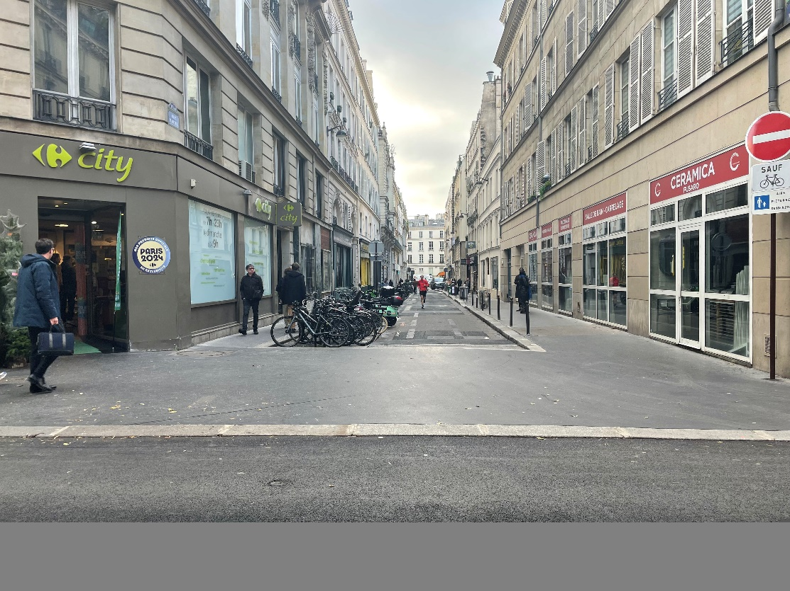
Les nouveaux usages du quartier : aménagement de l’espace public
Création de deux rues aux enfants rue Martel et cour de la ferme Saint-Lazare
Réaménagement de la rue de Paradis

Slide 8
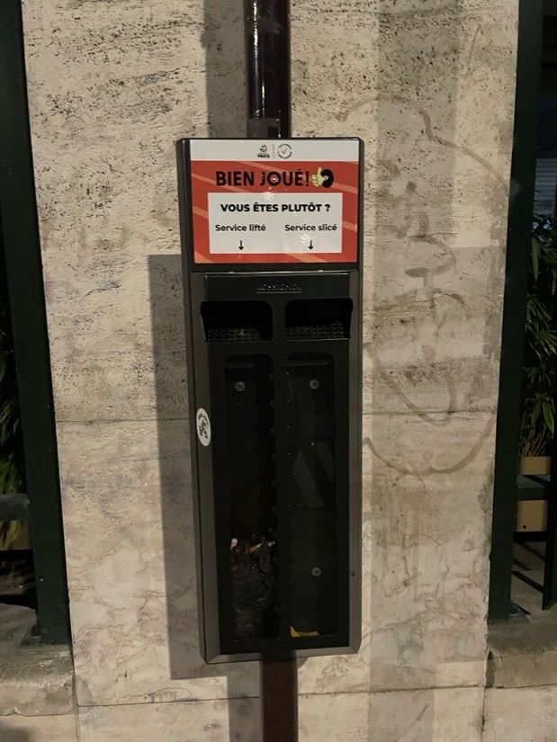
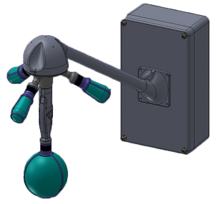
Les nouveaux usages du quartier : aménagement de l’espace public
Installation de 11 cendriers « sondages »
Installation de capteurs sonores dans le quartier
© BruitParif
3 capteurs sonores
Caméra 360°
Données accessibles en temps réel sur
https://monquartier.bruitparif.fr

Slide 9
Les nouveaux usages du quartier : espaces verts et végétalisation
Végétalisation de la rue d’Hauteville
Végétalisation du boulevard de Magenta

Slide 10
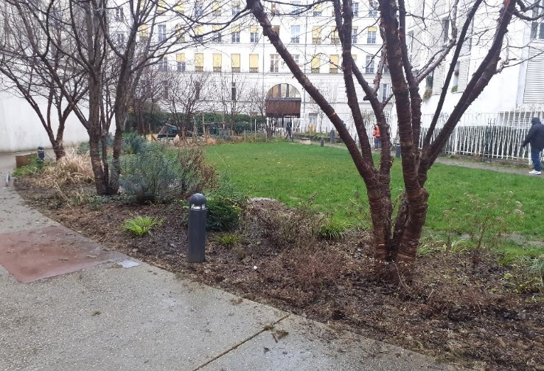
Les nouveaux usages du quartier : espaces verts et végétalisation
Les travaux réalisés au jardin Yilmaz Güney :
Rénovation des sols amortissants sous les bancs, de la pelouse, des massifs et densification ;
Implantation d’un brumisateur ;
Amélioration du système d’irrigation ;
Rénovation de l’allée principale ;
Rénovation de l’éclairage public.
Les prochains travaux dans votre quartier :
Rénovation des portillons du jardin Yilmaz Güney ;
Rénovation du mur végétale rue de Metz ;
Travaux sur la zone de biodiversité du square Alban Satragne.

Slide 11
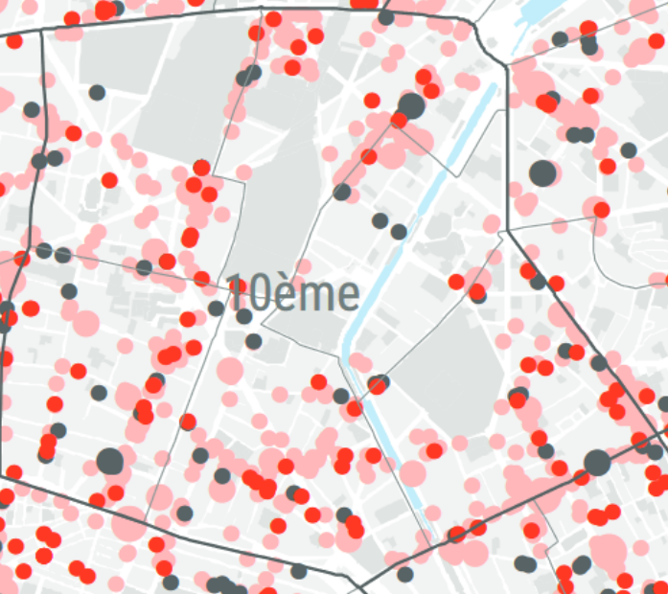
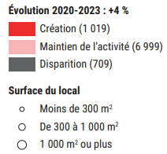
Vie commerciale et économique du quartier
Evolution des commerces alimentaires entre 2020 et 2024
Source : APUR, BDCom 2023

Slide 12
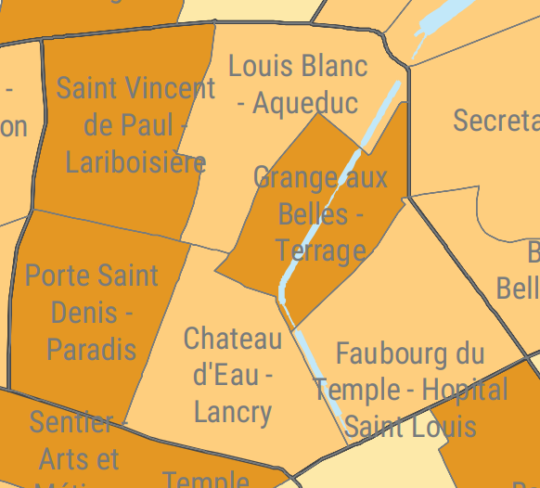
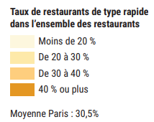
Vie commerciale et économique du quartier
Taux de restauration rapide par conseil de quartier
Source : APUR, BDCom 2023

Slide 13
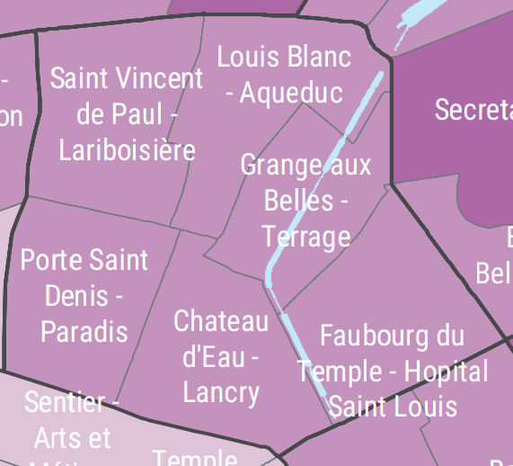
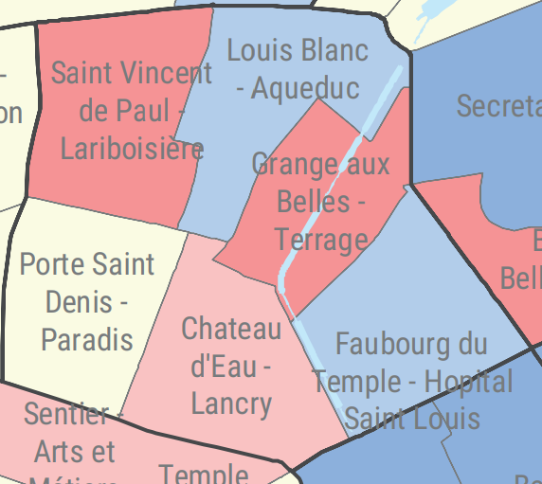
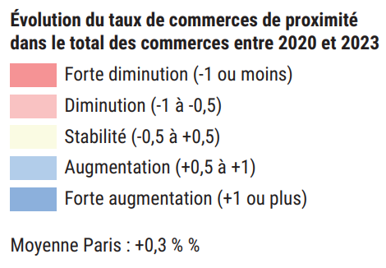
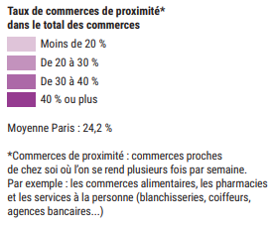
Vie commerciale et économique du quartier
Taux de commerces de proximité par conseil de quartier
Source : APUR, BDCom 2023
Evolution du taux de commerces de proximité par conseil de quartier entre 2020 et 2023
Source : APUR, BDCom 2023

Slide 14
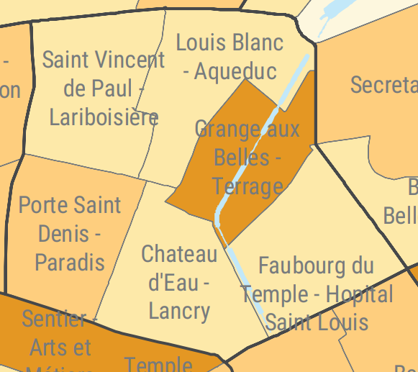
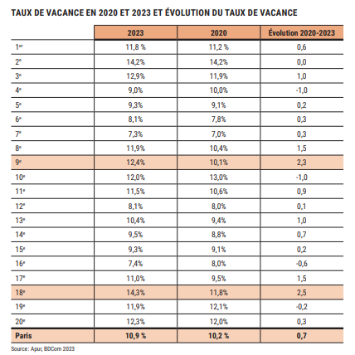
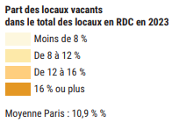
Vie commerciale et économique du quartier
Evolution du taux de vacance des locaux entre 2020 et 2023
Source : APUR, BDCom 2023

Slide 15
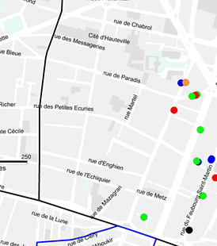
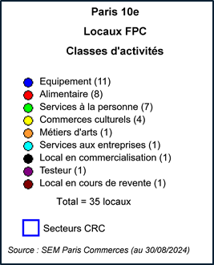
La SEM Paris commerce
Locaux maîtrisés au 30/08/2024
Source : SEM Paris Commerces
Opération | Adresse | Enseigne | Date effet du bail | Activité principale | M²
FONCIERE PARIS COMMERCES | 3 rue de la Fidélité | RERENGA WINES | 08/02/21 | Caviste, librairie | 32,5
FONCIERE PARIS COMMERCES | 50 boulevard de Strasbourg | TRAVEL CHANNEL | 19/01/24 | Agence de voyage | 23,7
FONCIERE PARIS COMMERCES | 103 rue du Faubourg Saint-Denis | ROLLING FRIPE | 02/04/24 | Vente aux détails de vêtements, chaussures, accessoires et objets de décoration de seconde main | 30,4
FONCIERE PARIS COMMERCES | 104 rue du Faubourg Saint-Denis | ATELIER TRYPHON | 29/11/22 | Fabrication et vente d’abat-jour | 27,2

Slide 16
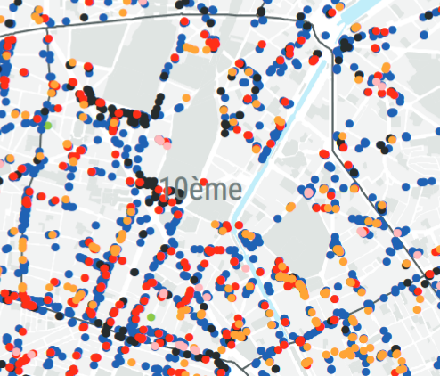
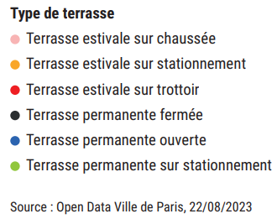
Vie commerciale et économique du quartier
Nombre de terrasses pérennes et estivales dans le 10e
Source : APUR, BDCom 2023
Terrasse fermée pérenne | Terrasse ouverte pérenne | Terrasse estivale sur trottoir | Terrasse estivale sur stationnement | Terrasse estivale sur chaussée
90 | 598 | 146 | 121 | 16

Slide 17
Conclusion
Les prochains rendez-vous de votre quartier :
Atelier de sensibilisation aux cyberviolences au sein du couple le mercredi 27 novembre à 17h00 à la médiathèque Françoise Sagan (8, rue Léon Schwartzenberg).
Fête des conseils de quartier Saint-Vincent-de-Paul – Lariboisière et Louis Blanc – Aqueduc le vendredi 29 novembre de 19h00 à 00h00 à la Caserne (12, rue Philippe de Girard).
Soirée des 10 ans du Budget participatif le lundi 2 décembre de 18h00 à 21h30 à la Mairie du 10e (72, rue du Faubourg Saint-Martin).
Fête des Lumières du centre social le Pari’s des Faubourgs le vendredi 20 décembre de 16h30 à 20h00 dans le square Alban Satragne et la rue Léon Schwartzenberg.

